Slide 1
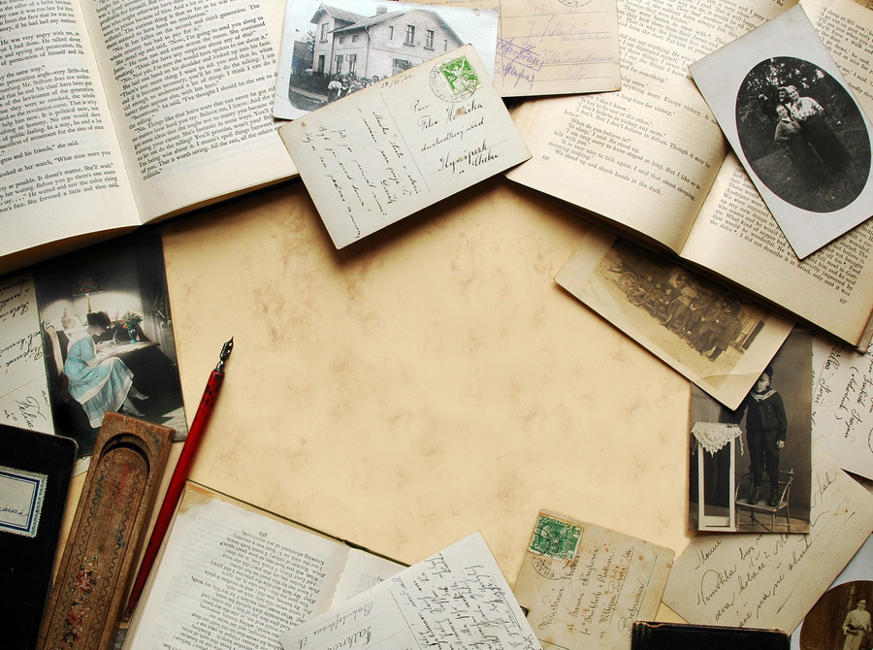

Slide 2
Обобщение
изученного
по теме
ИМЯ ЧИСЛИТЕЛЬНОЕ

Slide 3
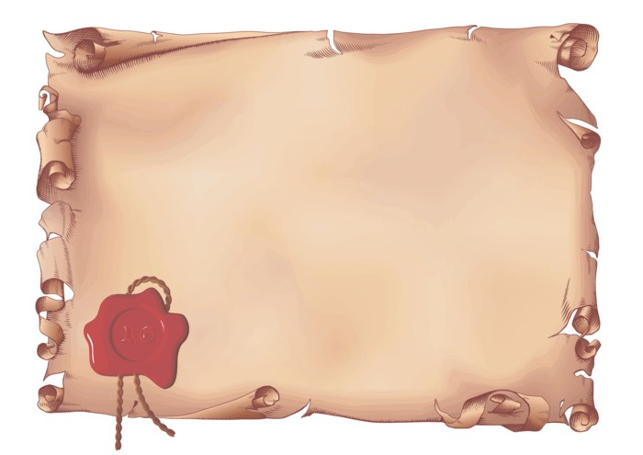
Цели урока
- повторить разряды имен числительных.
- повторить орфограмму «Правописание буквы ь в середине и на конце числительных»
- повторить особенности склонения числительных.
- повторить особенности употребления числительных в речи.
- узнать интересные факты о родном городе.

Slide 4

УДАЧИ!

Slide 5
СТОИМОСТЬ БИЛЕТОВ
Для отличников:
674 рубля 19 копеек

Slide 6
СТОИМОСТЬ БИЛЕТОВ
Для хорошистов:
789 рублей 11 копеек

Slide 7
СТОИМОСТЬ БИЛЕТОВ
Для тех, «кто скоро будет хорошистом»: 958 рублей 16 копеек

Slide 8
Для отличников:
674 рубля 19 копеек
Для хорошистов:
789 рублей 11 копеек
Для тех, «кто скоро будет хорошистом»:
958 рублей 16 копеек

Slide 9
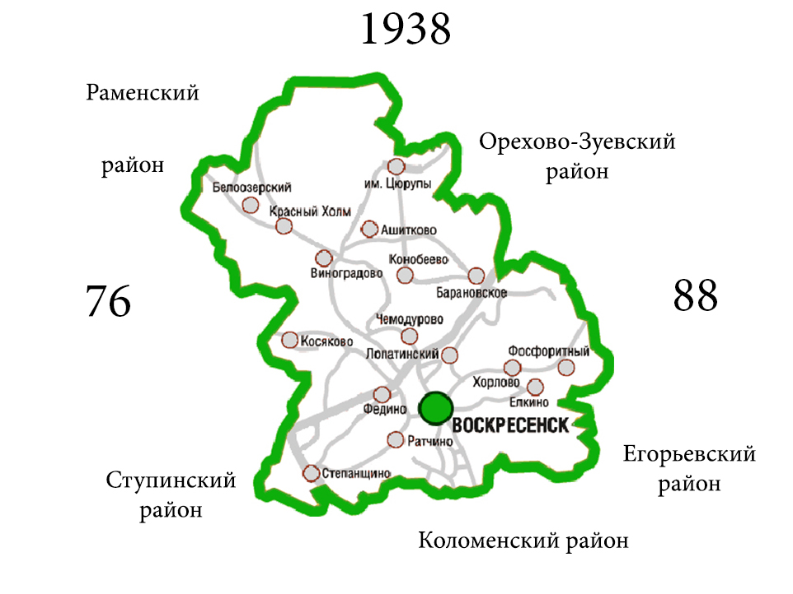

Slide 10
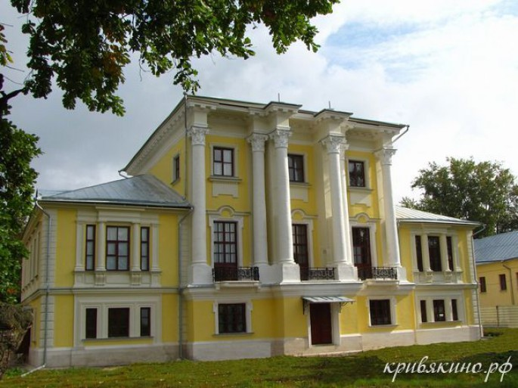
Усадьба Кривякино

Slide 11
Краеведческий музей в усадьбе Кривякино появился двадцать семь лет назад, в 1988 году.
В девятнадцатом веке здесь жил известный писатель Иван Иванович Лажечников.
А в другой усадьбе, Спасское, летом 1851 года гостил Николай Васильевич Гоголь.
Современники вспоминают, что этим летом Гоголь написал семь глав второго тома знаменитой поэмы «Мертвые души».

Slide 12
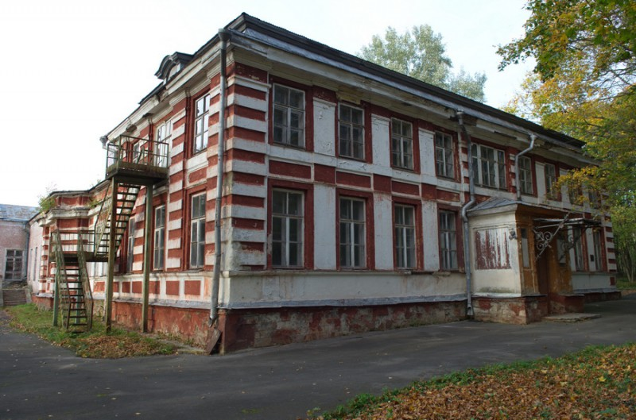
Усадьба Спасское

Slide 13
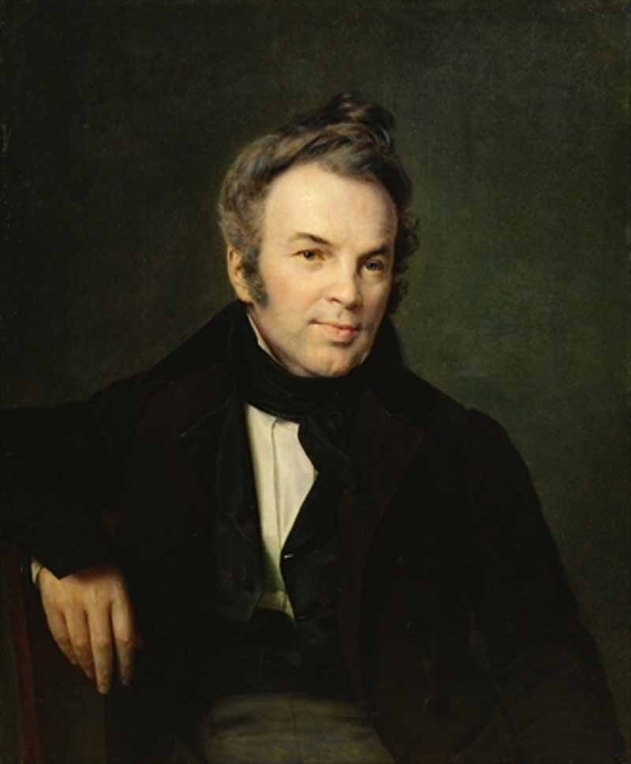
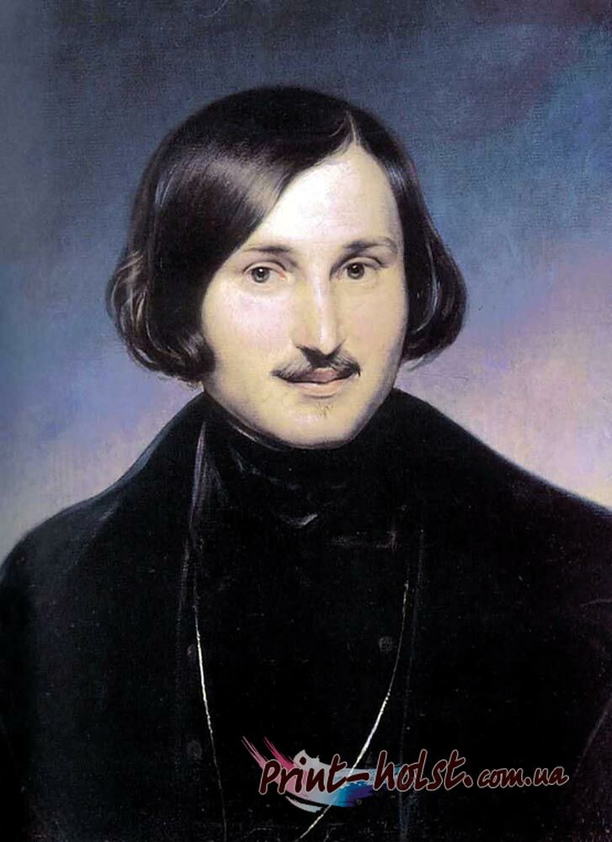
И.И. Лажечников (1792 - 1869)
Н.В. Гоголь (1809 - 1852)

Slide 14
Краеведческий музей в усадьбе Кривякино появился двадцать семь лет назад, в 1988 году.
В девятнадцатом веке здесь жил известный писатель Иван Иванович Лажечников.
А в другой усадьбе, Спасское, летом 1851 года гостил Николай Васильевич Гоголь.
Современники вспоминают, что этим летом Гоголь написал семь глав второго тома знаменитой поэмы «Мертвые души».

Slide 15
ПРАВИЛЬНО!
Современники вспоминают, что этим летом в усадьбе Спасское
Гоголь написал семь глав второго тома знаменитой поэмы «Мертвые души».

Slide 16
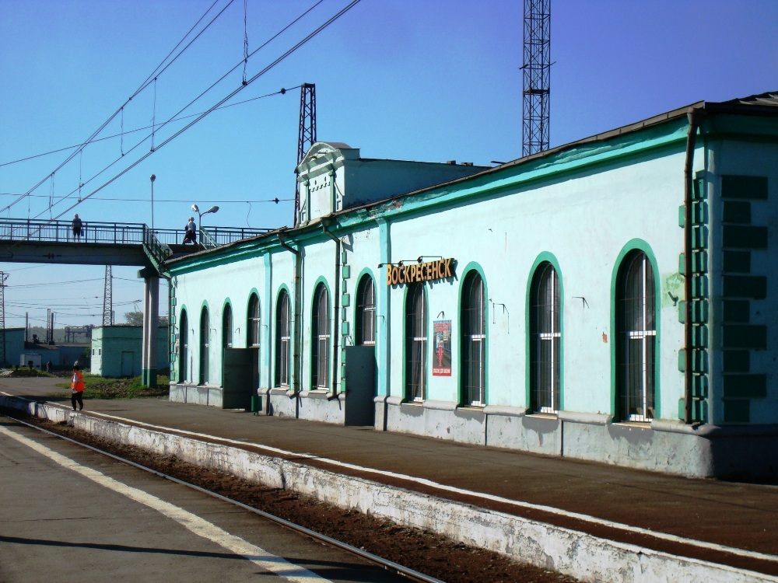
Станция Воскресенск

Slide 17
20 июня 1862 года было окончено стр…ительство желез…ой дороги и станц…и Воскресенск.
Первое время п…езда ходили ре…ко: 2 раза в день.
Состав из 6-8 вагонч…ков перев…зил около 250 па…ажиров.
Вагоны были маленькие, осв…щены свечами. По переписи 1926 года в пр…станцио…ом поселке прож…вало более 600 человек.

Slide 18
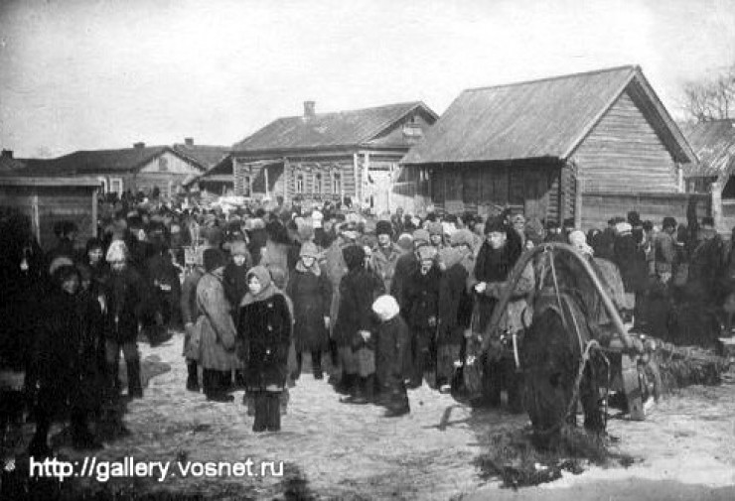
Недалеко от станции Воскресенск
(Сейчас – ул. Железнодорожная, Автовокзал)

Slide 19
1 в: Состав из 6-8 вагонч…ков перев…зил около 250 па(с\сс)ажиров.
2 в: По переписи 1926 года в пр…станцио(н\нн)ом поселке прож…вало более 600 человек.

Slide 20
1 в: Состав из шести-восьми вагончиков перевозил около двухсот пассажиров.
2 в: По переписи 1926 года в пристанционном поселке проживало более шестисот человек.

Slide 21
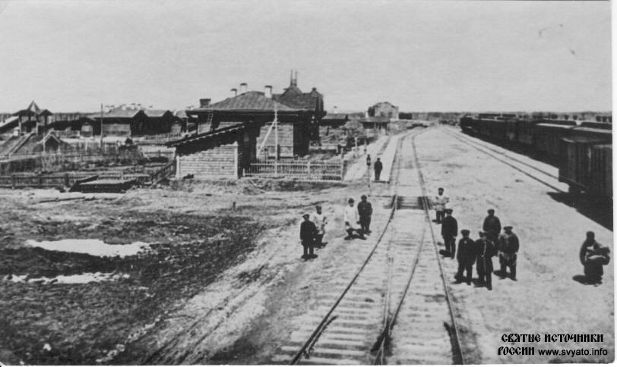
Строительство станции

Slide 22
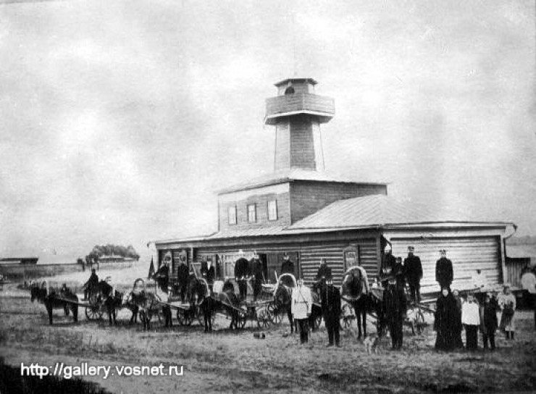
Пожарная каланча на ст. Воскресенск 20-30 годы

Slide 23
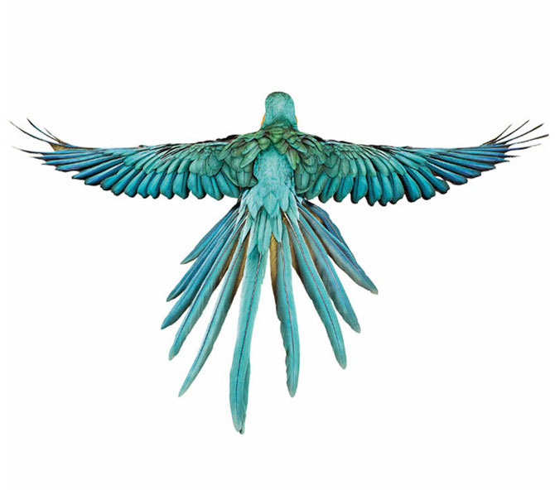
ФИЗМИНУТКА

Slide 24
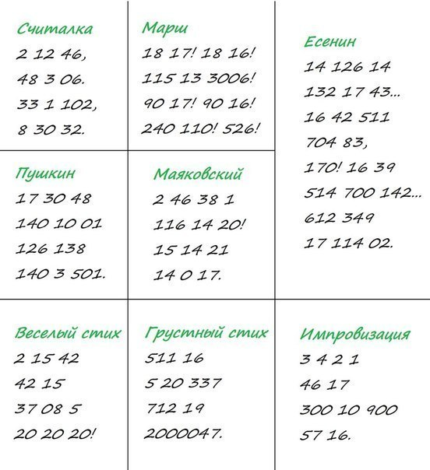
Цифровые стихотворения

Slide 25
Найди ошибку
1) Первый дом в нашем городе был заложен в августе тысячи девятьсот тридцатого года в поле, где раньше сажали картофель. Сейчас это улица Октябрьская.

Slide 26
Правильно!
1) Первый дом в нашем городе был заложен в августе тысяча девятьсот тридцатого года в поле, где раньше сажали картофель. Сейчас это улица Октябрьская.

Slide 27
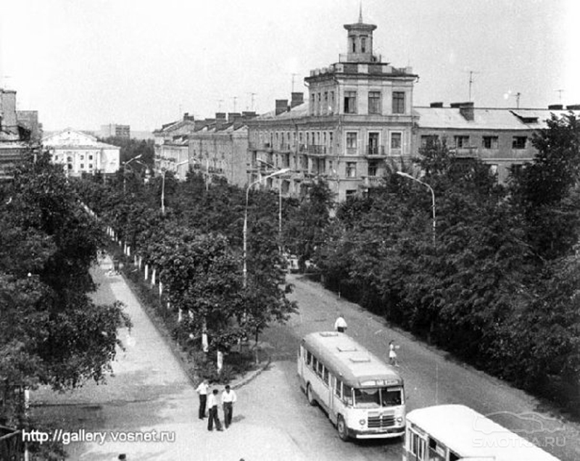
Ул. Октябрьская 1950-60е

Slide 28
Найди ошибку
2) К 11 июля тысячидевятисот тридцатьвосьмого года домов было уже около пятьсот пятьдесят, а также три школы, в которых обучалось около две тысячи триста детей. Первая школа – это школа №2.

Slide 29
Правильно!
2) К 11 июля тысяча девятьсот тридцать восьмого года домов было уже около пятисот пятидесяти, а также три школы, в которых обучалось около двух тысяч трёхсот детей. Первая школа – это школа №2.

Slide 30
Найди ошибку
3) У четверо наших ребят из хоккейной команды «Химик» являются обладателями мирового Кубка Стенли.

Slide 31
Правильно!
3) Четверо наших ребят из хоккейной команды «Химик» являются обладателями мирового Кубка Стенли.

Slide 32
Найди ошибку
4) По последнее переписи население Воскресенского района составляет более сто пятьдесят пяти тысячи человек.

Slide 33
Правильно!
4) По последней переписи население Воскресенского района составляет более ста пятидесяти пяти тысяч человек.

Slide 34
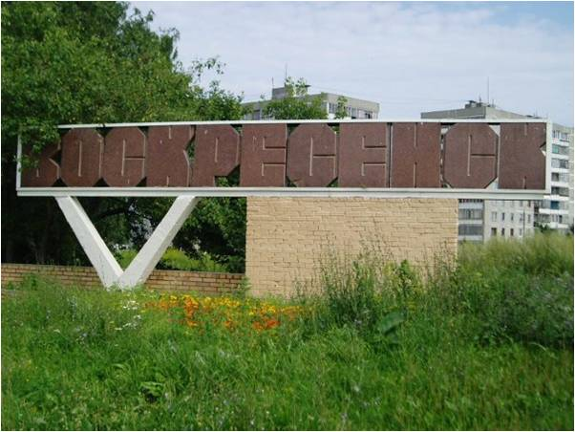

Slide 35
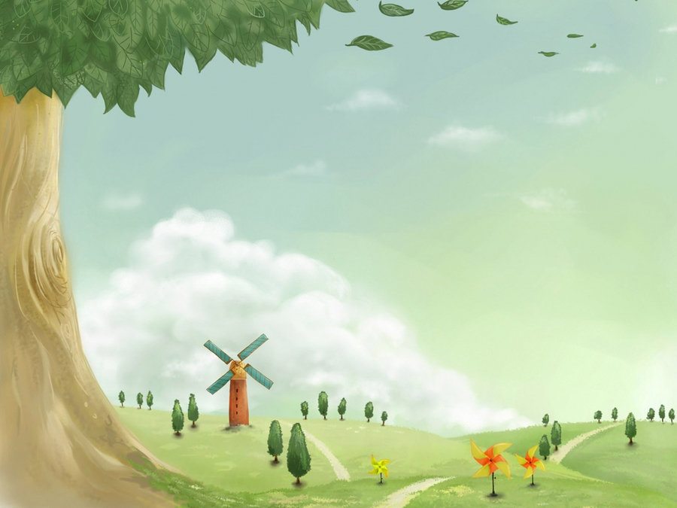
«Каким я вижу Воскресенск в будущем»

Slide 36
Тестирование

Slide 37
ИТОГИ УРОКА
- повторить разряды имен числительных.
- повторить орфограмму «Правописание буквы ь в середине и на конце числительных»
- повторить особенности склонения числительных.
- повторить особенности употребления числительных в речи.
- и узнать интересные факты о родном городе.

Slide 38
Домашнее задание
Найти интересные факты о Воскресенске, которые не прозвучали на уроке, обязательно с числительными. Числительные должны быть записаны словами в нужной форме.

Slide 39
СПАСИБО ЗА УРОК!

Slide 40


